Slide 1
4주차 과제

Slide 2
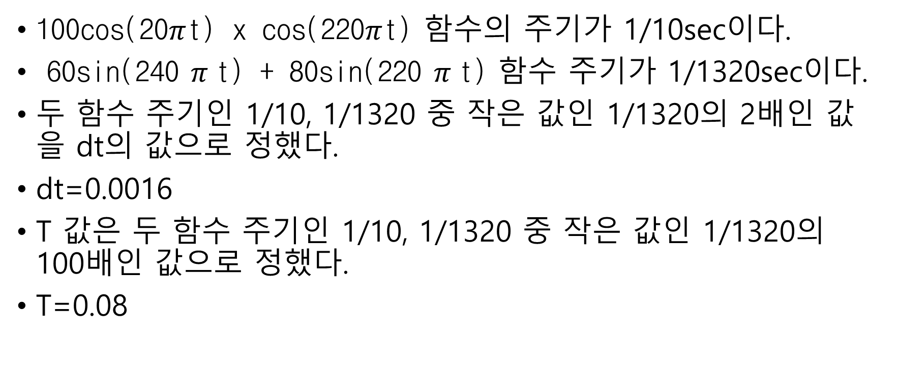
계획
100cos(20$π$t) x cos(220$π$t) 함수의 주기가 1/10sec이다.
60sin(240 $π$t) + 80sin(220 $π$t) 함수 주기가 1/1320sec이다.
두 함수 주기인 1/10, 1/1320 중 작은 값인 1/1320의 2배인 값을 dt의 값으로 정했다.
dt=0.0016
T 값은 두 함수 주기인 1/10, 1/1320 중 작은 값인 1/1320의 100배인 값으로 정했다.
T=0.08

Slide 3
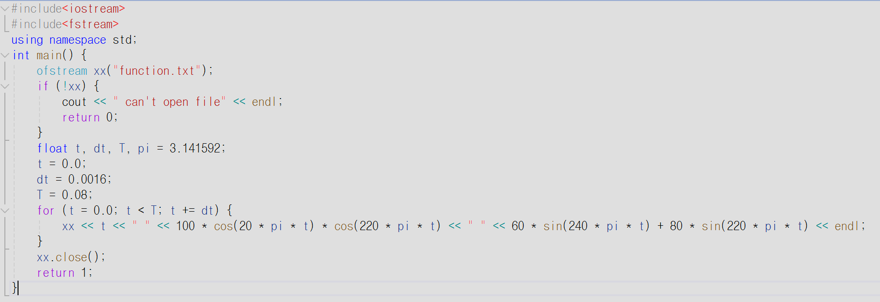
프로그래밍 소스
Week-4-HW/draft 1 at main · UserKhu/Week-4-HW (github.com)

Slide 4
결과
dt=0.0016

Slide 5
결과
dt=0.016

Slide 6
결론
Dt의 값을 0.0016과 0.016으로 해서 두 개의 그래프를 그렸다. 같은 함수라도 dt의 값에 따라 그래프가 다르게 그려지는 것을 확인했다. Aliasing 현상에 의한 결과이다. dt를 0.016로 지정했을 때 샘플링이 부족했다. 적절한 수를 dt로 지정해야 보기 좋은 그래프가 그려진다.

